Slide 1
前回までのあらすじ…
各地で権力を持っていた王や大王が大きな墓をつくりはじめた大和（古墳）時代。日本は大和朝廷によって統一されていたことが分かった。
現在皇位につかれている第126代目の天皇が、神話から繋がっている存在である
とは、いったいどういうことなのだろう？

Slide 2
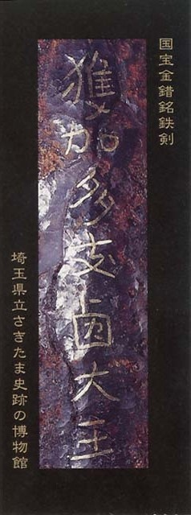
考古学では第２１代雄略天皇まで

Slide 3
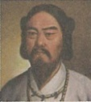
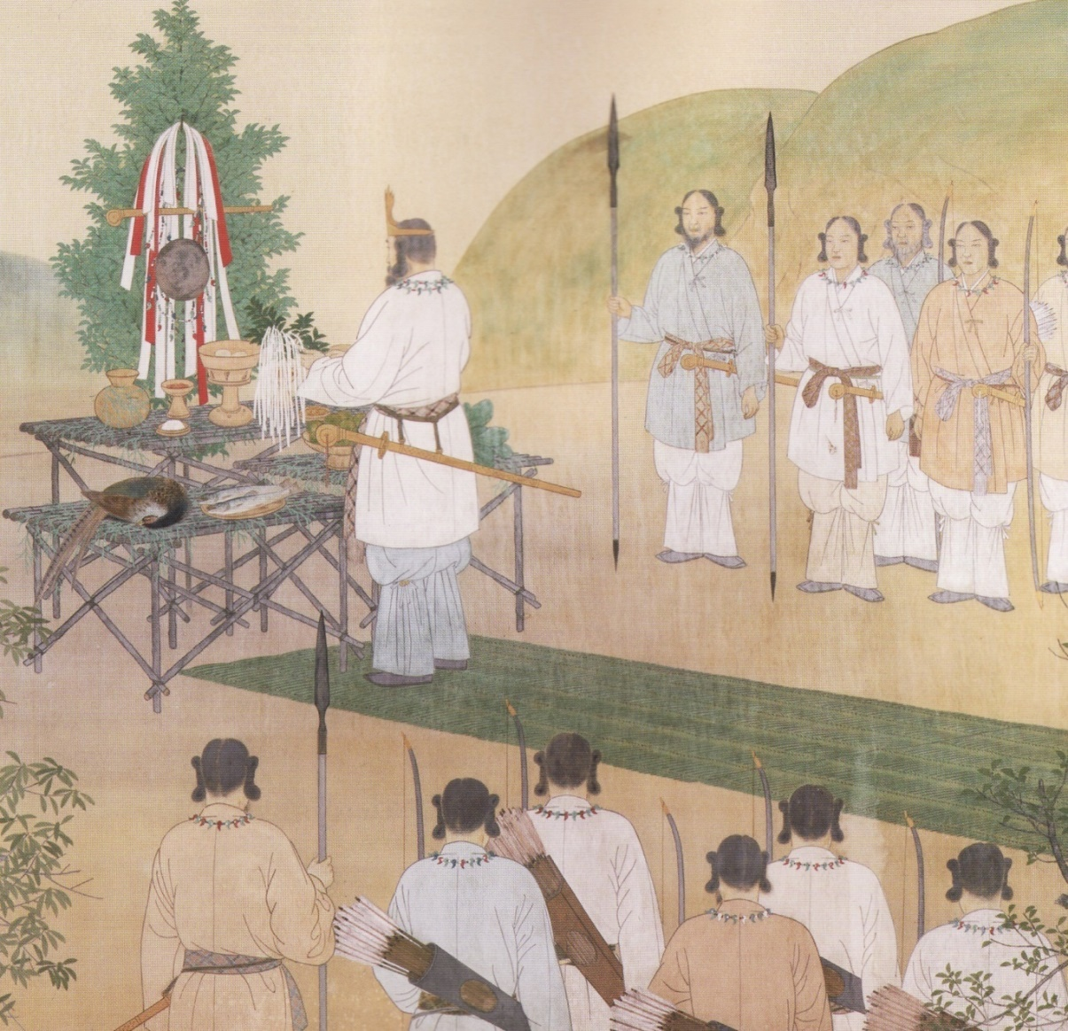
でも、日本の創業者は神武天皇
「建国の詔」

Slide 4
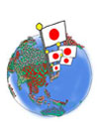
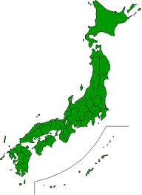
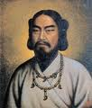
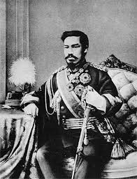
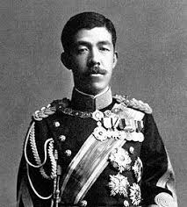
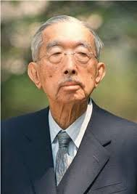
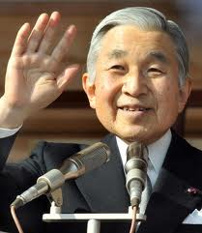
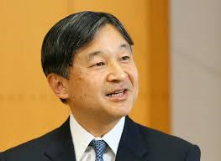
建国
初代 神武天皇
１２６代 天皇陛下

Slide 5
どういうこと？

Slide 6
考古学ではなく
文献にあたれ！

Slide 7
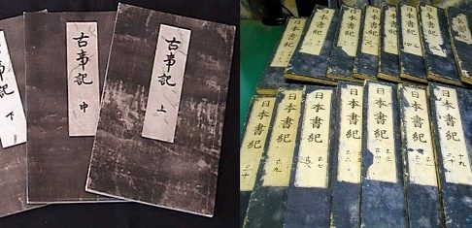
古事記
日本書紀

Slide 8
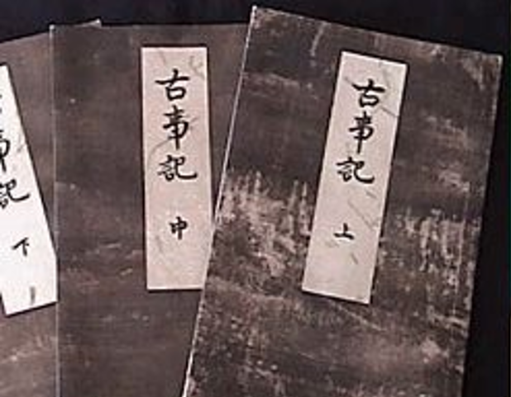
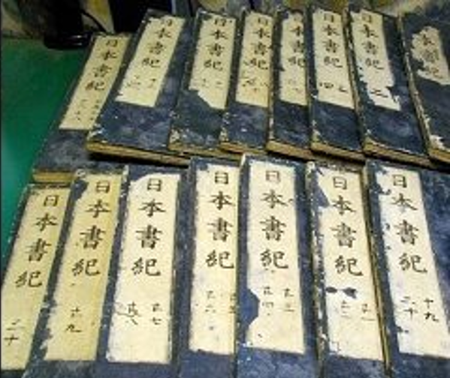
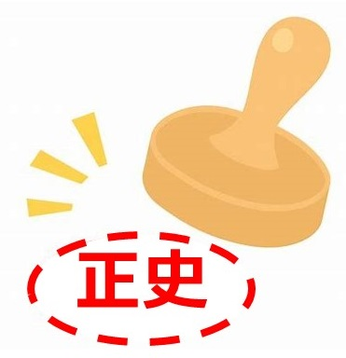
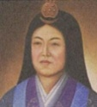
古事記 | 日本書紀
712年 上・中・下巻からなる三巻構成 | 720年 全30巻＋系図１巻
上巻「神代編」…神話 「言い伝えですが、ある程度は創作です」 | 神代「２巻」
中巻「伝説」下巻「歴史」 | ３巻以降 歴代天皇の系譜や事績を記述
神話～推古天皇 | 神話～持統天皇
７世紀後半、天武天皇の命によって編纂が始められる

Slide 9
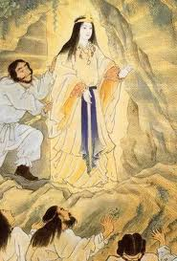
ご先祖様 天照大御神
神話
初代 神武天皇
１２６代 天皇陛下

Slide 10
古事記
日本書紀
1300年前に書かれた書物を紐解くと、
日本という国の成り立ちがわかるというが…
日本のはじまりの部分のお話を
ダイジェストで紹介します！

